Slide 1



W klimacie fin de siec’le w Krakowie i Dąbrowie
Konkurs dotacyjny „PZU z Kulturą”

Slide 2
Cele projektu:
Umożliwienie młodzieży szkolnej dostępu do kultury wysokiej.
Edukacja teatralna (poprzez wycieczkę do Krakowa uczniowie będą mogli zobaczyć spektakl teatralny na żywo w bardzo dobrych, renomowanych teatrach – bezpośredni kontakt z żywym słowem).

Slide 3
Cele projektu:
3. Edukacja muzealna – zwiedzanie muzeów i domów artystów, ważnych miejsc dla kultury młodopolskiej – dopełnienie wiedzy humanistycznej o kulturze polskiej.
4. Wsparcie przy wyborze dalszej drogi kształcenia.
5. Zapewnienie młodzieży lepszych warunków do osiągnięcia sukcesu życiowego, podniesienie wiary we własne możliwości.

Slide 4
Beneficjenci projektu:
Uczniowie kl. II i III – 45 osób i ich rodzice (pośrednio);
Kryteria doboru uczniów do projektu: dobre i bardzo dobre wyniki w nauce, udział w olimpiadach i konkursach przedmiotowych, aktywność społeczna, zaangażowanie w życie szkoły i środowiska, a także trudna materialna sytuacja rodzinna;
3 nauczycieli języka polskiego pracujących na zasadzie wolontariatu, oni także będą opiekunami w trakcie organizowanej wycieczki;

Slide 5
Harmonogram projektu:
Spotkanie organizacyjne inaugurujące projekt – konferencja.
Kampania promocyjna (plakaty, artykuły w prasie).
Rekrutacja uczestników projektu – czerwiec.
3. Zajęcia warsztatowe z kultury młodopolskiej ukazujące twórczość wybitnych artystów i osiągnięcia kultury fin de sie’cle w Polsce.

Slide 6
Harmonogram projektu:
4. Wycieczka do Krakowa
14 – 16.10.2013 r.
Zwiedzanie Rynku Starego – w tym Jamy Michalika, najważniejszej kawiarni młodopolskich artystów, Muzeum Narodowego Sztuki Polskiej XIX w. w Sukiennicach.
Planowany był 1 nocleg w Krakowie/ Niepołomicach i obejrzenie sztuki teatralnej w Teatrze Bagatela. Zwiedzano również Wawel. Z wycieczki kręcono film reportażowy.

Slide 7
Harmonogram projektu:
5. Spacer po młodopolskich wątkach i tematach, czyli wielki test sprawdzający wiedzę uczestników projektu z wycieczki do Krakowa, będący jednocześnie podsumowaniem kilkumiesięcznej pracy.

Slide 8
Harmonogram projektu:
6.W październiku powstawały kolejne artykuły informujące społeczność lokalną o realizacji projektu, zamieszczone w gazetce szkolnej, prasie lokalnej, jak i stronach, internetowych szkoły, Fundacji Gama.
7. Przygotowywany był internetowy pamiętnik „Mój Kraków”.

Slide 9
Harmonogram projektu:
8. Konferencja prasowa zamykająca realizację projektu:
z udziałem gości;
projekcja filmu z realizacji projektu;

Slide 10
Ewaluacja projektu
Wypełnienie 45 ankiet ewaluacyjnych, wśród uczestników podsumowujących projekt.
Opracowanie wyników ankiety, analiza wniosków.

Slide 11
Budżet projektu
15 000 zł pochodzi z Fundacji PZU .
2 000 zł wkład własny uczestników.
1 000 zł Spółka AUTO A. B. (Adam Borysiewicz, właściciel 2 wiatrowni siłowych na terenie naszej gminy).
Pieniądze będą przekazane na pokrycie kosztów wycieczki (bilety, nocleg, wyżywienie).

Slide 12
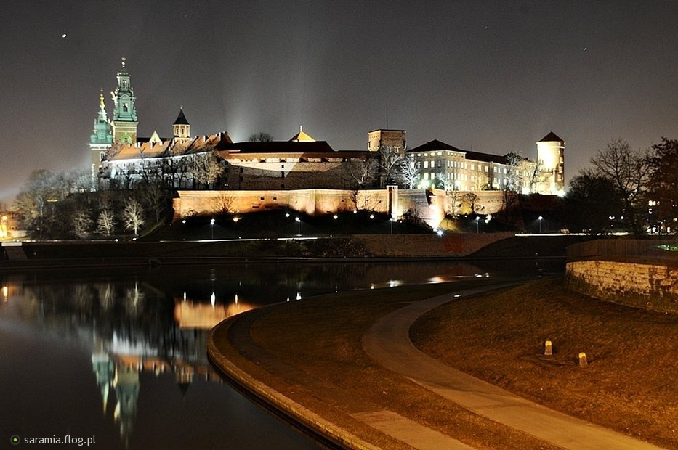
Wawel nocą

Slide 13
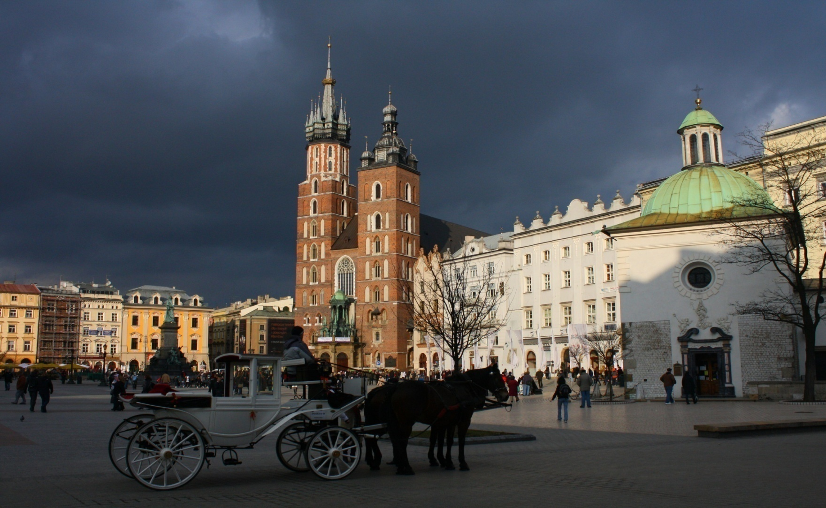
Rynek w Krakowie

